Slide 1
练习十九 讲解

Slide 2
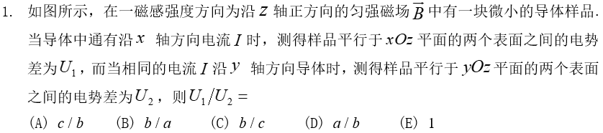
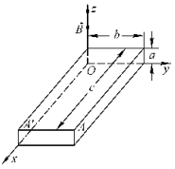
霍尔电压
其中d为导体在磁场方向的厚度。
所有参数都相同，故霍尔电压相同。
霍尔电压是7-6的内容，该题放错位置了……

Slide 3
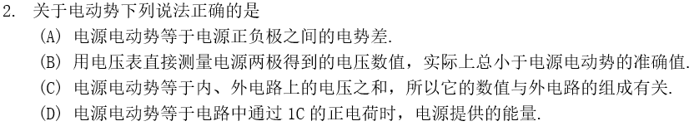
电源电动势完全取决于电源本身的性质，与外电路无关。
→A和C错。
电源总有内阻r，故
其中，U为路端电压。
→B对。
电源电动势等于单位电荷沿闭合回路运动一周非静电力做的功
→D对。
单位正电荷即1C正电荷，非静电力做功即提供能量，

Slide 4
一个周期T，电荷q通过一次

Slide 5
通过铝丝和钨丝的电流相等，
截面积相等，
→电流密度相等。

Slide 6
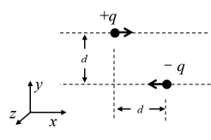
运动电荷会激发磁场
+q在-q处激发的磁场大小为
方向：
垂直纸面向内
方向：
y轴正方向

Slide 7
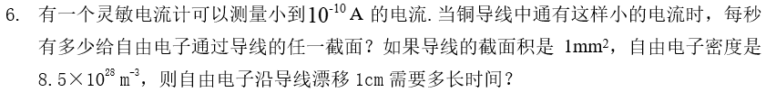
自由电子漂移1cm，截面通过的电荷

